Slide 1
Dokumentumfeltöltés tájékoztató

Slide 2
Bevezetés
Kedves Hallgató!
Ebben a tájékoztatóban a beiratkozáshoz mellékelt dokumentumok feltöltésének menetéről talál felvilágosítást.

Slide 3
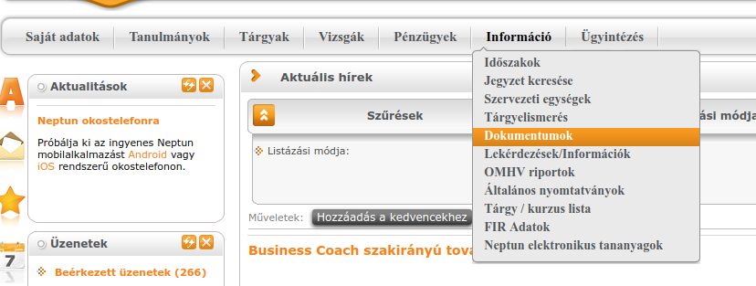
A feltöltés menete
Neptun webes felület Információ menü Dokumentumok menüpont

Slide 4
A feltöltés menete
A dokumentum feltöltése gombra kattintva egy felugró ablak jelenik meg.

Slide 5
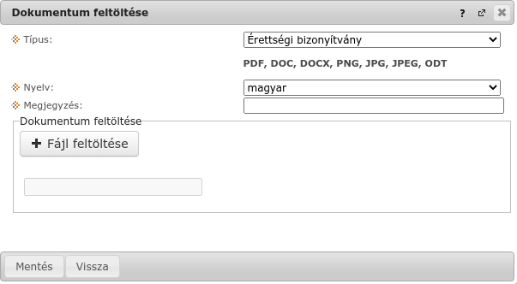
A feltöltés menete
A felugró ablakban először a feltöltendő dokumentum típusát kell kiválasztani.
Ezután jelenik meg egy lista, arról milyen kiterjesztésű dokumentumok tölthetők fel az adott típushoz. Itt tudjuk beállítani a dokumentum nyelvét valamint megjegyzést fűzni a dokumentumhoz.
A Fájl feltöltése gombra kattintva tudjuk kiválasztani a fájl.
A mentés gombbal a dokumentum feltöltésre kerül.
FONTOS! A feltöltött dokumentum a mentés után már nem módosítható

Slide 6
A dokumentum feltöltés elkészült.

